Slide 1
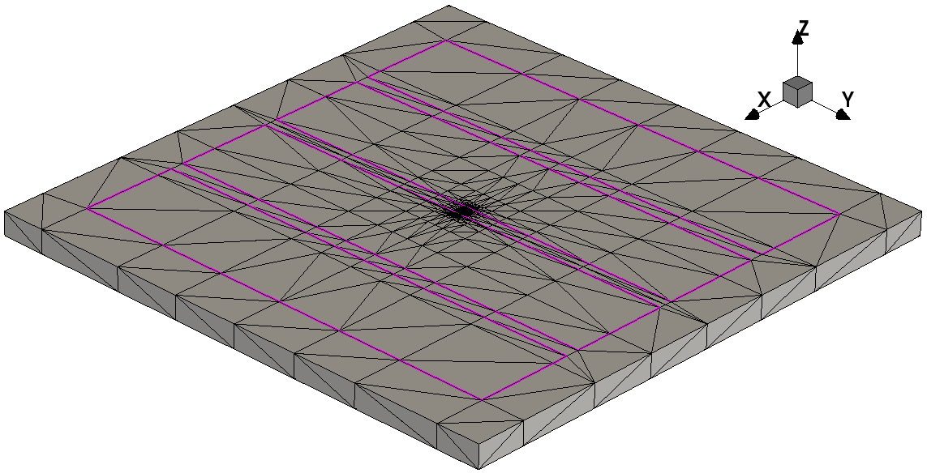
Geometry
Same as the 4-strip diamond
Notes:
用于模拟粒子击中的模型尺寸是4000*4000*500微米，正面4个电极，每个是900*1900微米，背面一个电极，3900*3900微米。

Slide 2
Physics
Physics {
EffectiveIntrinsicDensity( OldSlotboom ) # doping bandgap narrowing effect
Mobility(
-ConstantMobility # do not use ConstantMobility model
DopingDep
HighFieldSaturation( Eparallel ) # Removed to match experiment results
Enormal # Removed, no effect
)
Recombination(
SRH( DopingDep ) # doping dependent Shorkley-Read-Hall recombination
Avalanche
)
HeavyIon(
Direction = (0,0,1)
Location = (0,0,-260)
Time = 1e-9
Length = 520
Wt_hi = 1
LET_f = 5.767e-6
Gaussian
PicoCoulomb
)
}
Notes:
这是使用的物理模型，有掺杂禁带变窄模型，迁移率模型，迁移率模型中关闭固定迁移率模型，使用依赖掺杂浓度的迁移率模型，高场饱和模型，界面散射模型。然后是依赖掺杂浓度的SRH复合和雪崩击穿模型。

Slide 3
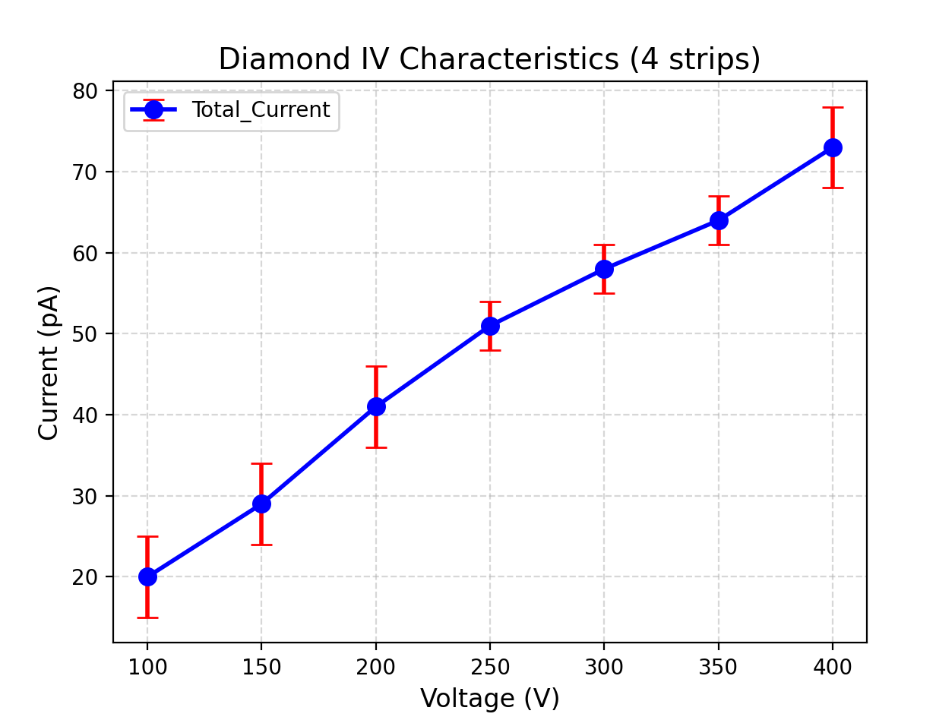
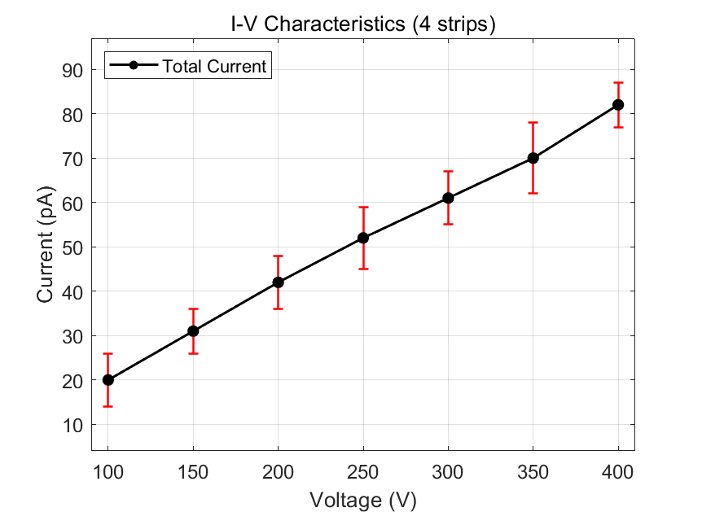
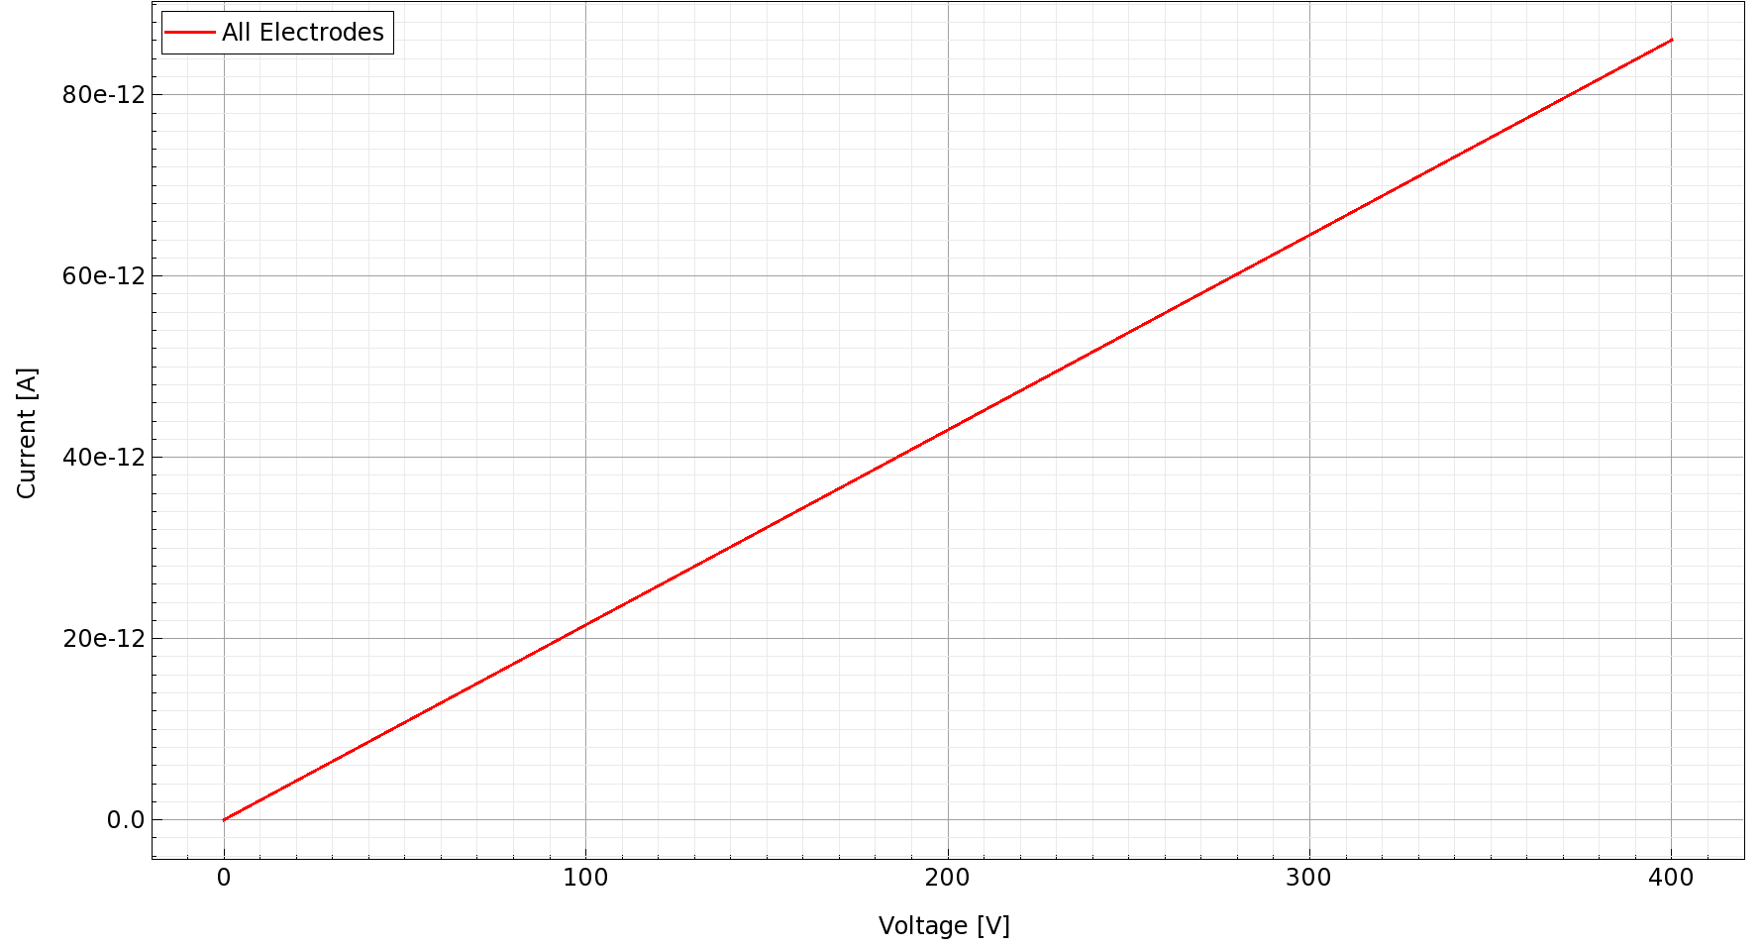
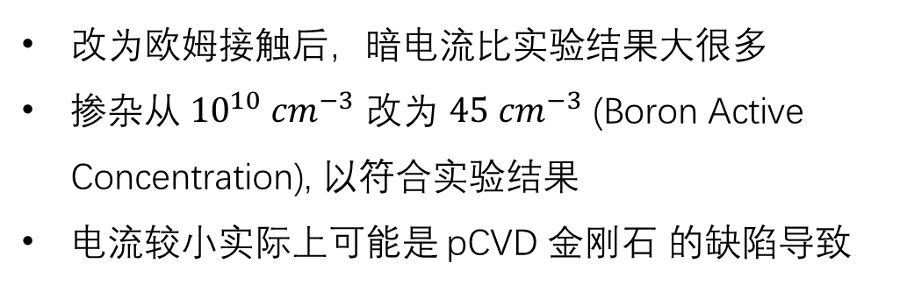
Doping
改为欧姆接触后，暗电流比实验结果大很多
掺杂从 ${10}^{10} {cm}^{−3}$ 改为 $45 {cm}^{−3}$ (Boron Active Concentration), 以符合实验结果
电流较小实际上可能是 pCVD 金刚石 的缺陷导致
Notes:
模拟的载流子浓度依旧暂取10的10次方每立方厘米

Slide 4
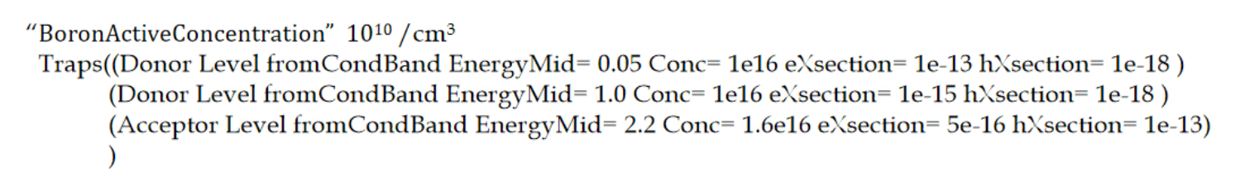
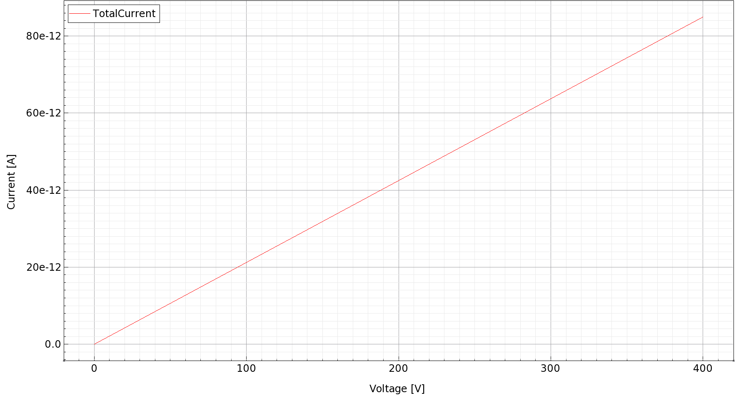
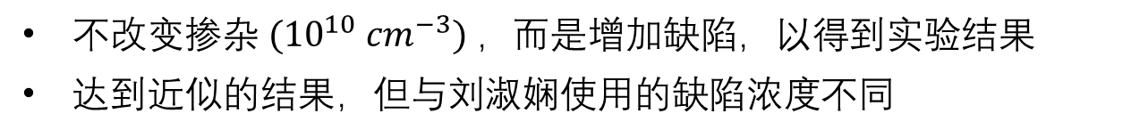
Doping
不改变掺杂$({10}^{10} {cm}^{−3}) ，$而是增加缺陷，以得到实验结果
达到近似的结果，但与刘淑娴使用的缺陷浓度不同
Traps(
( Donor Level fromCondBand EnergyMid=0.05 Conc=1.65e10 eXsection=1e-13 hXsection=1e-18 )
( Donor Level fromCondBand EnergyMid=1.0 Conc=1.65e10 eXsection=1e-15 hXsection=1e-18 )
( Acceptor Level fromCondBand EnergyMid=2.2 Conc=1.65e10 eXsection=5e-16 hXsection=1e-13 )
)
（刘淑贤的参数）
结果与直接调整掺杂浓度区别不大（有一些调参导致的误差），且模拟时间更长，因此目前采用直接调整掺杂浓度的方式

Slide 5
Physics
Physics {
EffectiveIntrinsicDensity( OldSlotboom ) # doping bandgap narrowing effect
Mobility(
-ConstantMobility # do not use ConstantMobility model
DopingDep
)
Recombination(
SRH( DopingDep ) # doping dependent Shorkley-Read-Hall recombination
Avalanche
)
Traps(
( Donor Level fromCondBand EnergyMid=0.05 Conc=1.65e10 eXsection=1e-13 hXsection=1e-18 )
( Donor Level fromCondBand EnergyMid=1.0 Conc=1.65e10 eXsection=1e-15 hXsection=1e-18 )
( Acceptor Level fromCondBand EnergyMid=2.2 Conc=1.65e10 eXsection=5e-16 hXsection=1e-13 )
)
HeavyIon(
Direction = (0,0,1)
Location = (0,0,-260)
Time = 1e-9
Length = 520
Wt_hi = 1
LET_f = 5.767e-6
Gaussian
PicoCoulomb
)
}

Slide 6
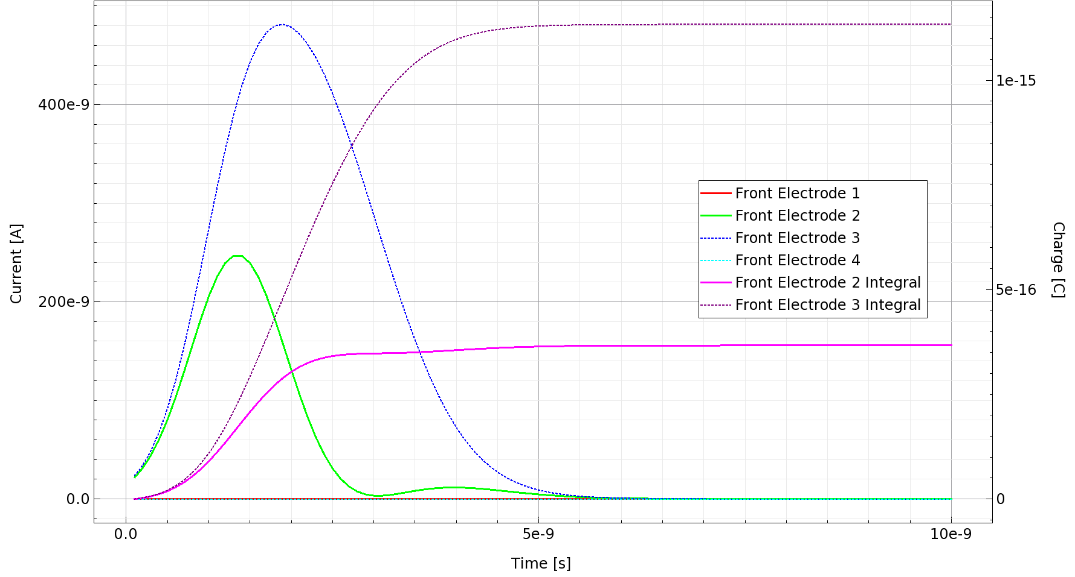
200 V, 2 um
Notes:
这是电压为10V时粒子击中的电流曲线，最下面两条几乎水平的线为靠边缘的两个电极，在左侧有峰值的曲线为中间两个电极，而一直上升后趋于平缓的是对中间两电极电流的积分，也就是收集到的电荷

Slide 7
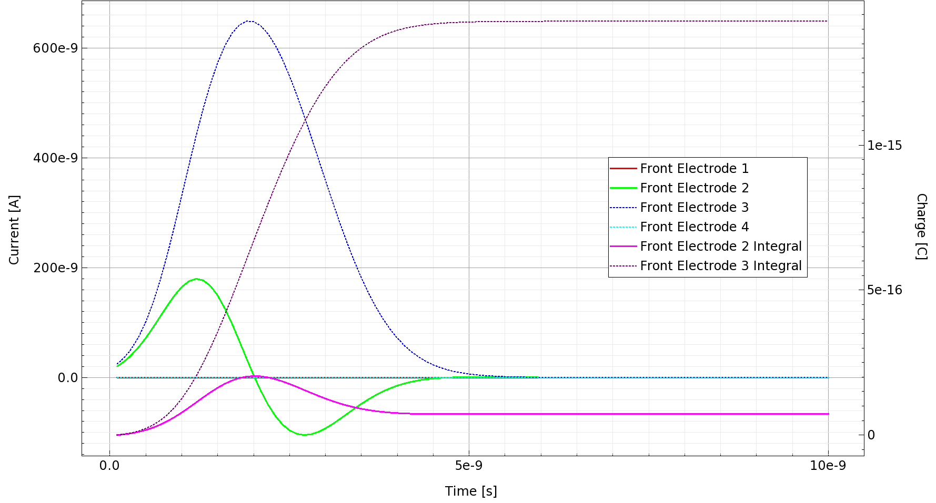
200 V, 5 um
Notes:
这是20V时的结果，由于信号时间变短，减小了模拟时间，从200ns改为100ns，之后的图为50ns

Slide 8
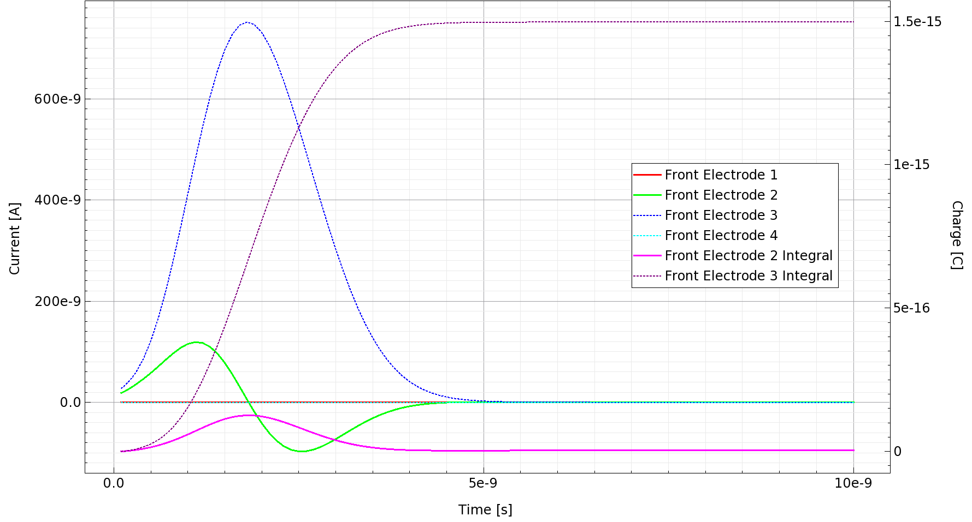
200 V, 10 um

Slide 9
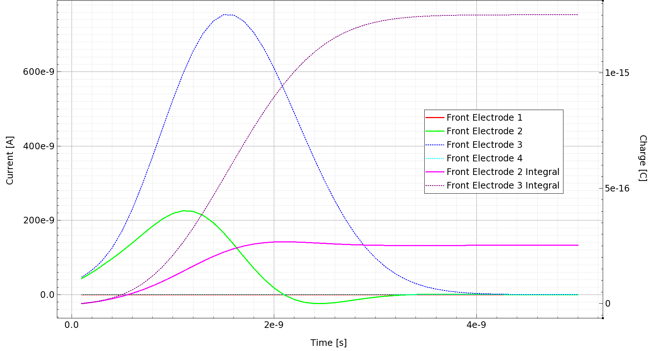
400 V, 2 um
Notes:
这是电压为10V时粒子击中的电流曲线，最下面两条几乎水平的线为靠边缘的两个电极，在左侧有峰值的曲线为中间两个电极，而一直上升后趋于平缓的是对中间两电极电流的积分，也就是收集到的电荷

Slide 10
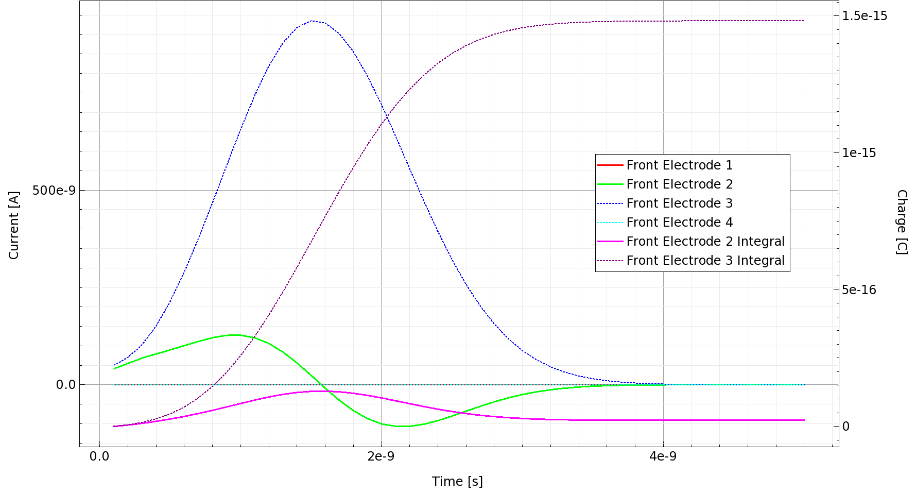
400 V, 5 um
偏离中心 5 um 时，距离较远的电极几乎收不到电荷
Notes:
这是20V时的结果，由于信号时间变短，减小了模拟时间，从200ns改为100ns，之后的图为50ns

Slide 11
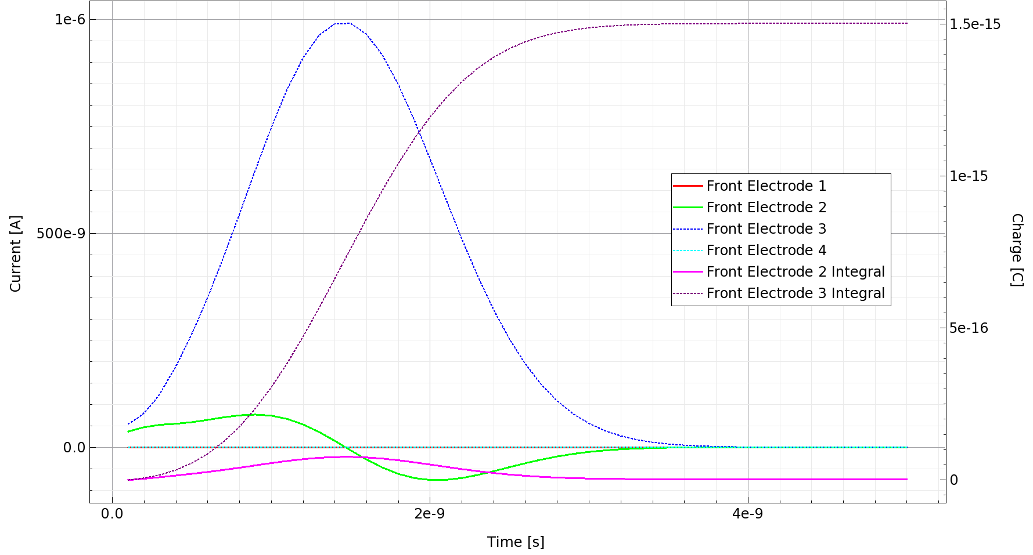
400 V, 10 um

Slide 12
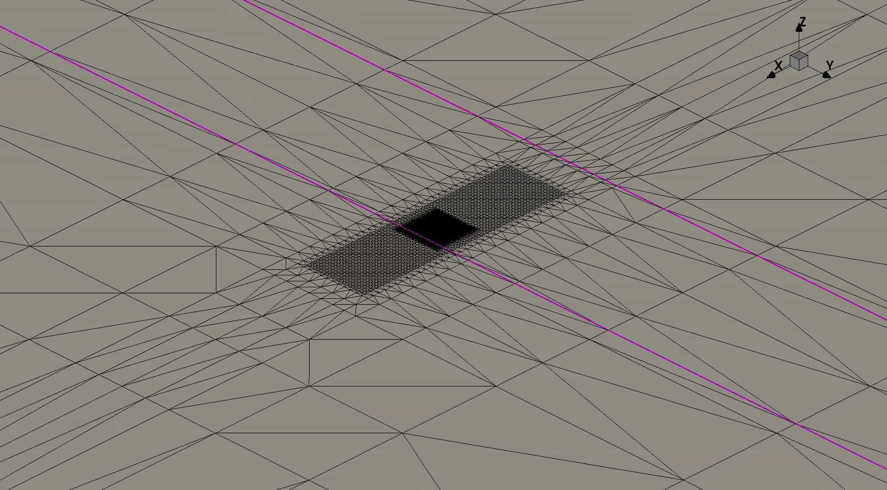
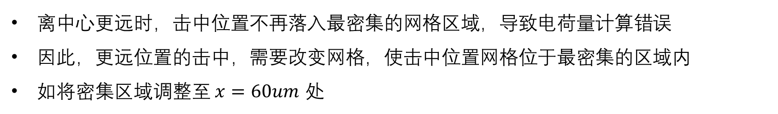
离中心更远时，击中位置不再落入最密集的网格区域，导致电荷量计算错误
因此，更远位置的击中，需要改变网格，使击中位置网格位于最密集的区域内
如将密集区域调整至 $x=60um$ 处

Slide 13
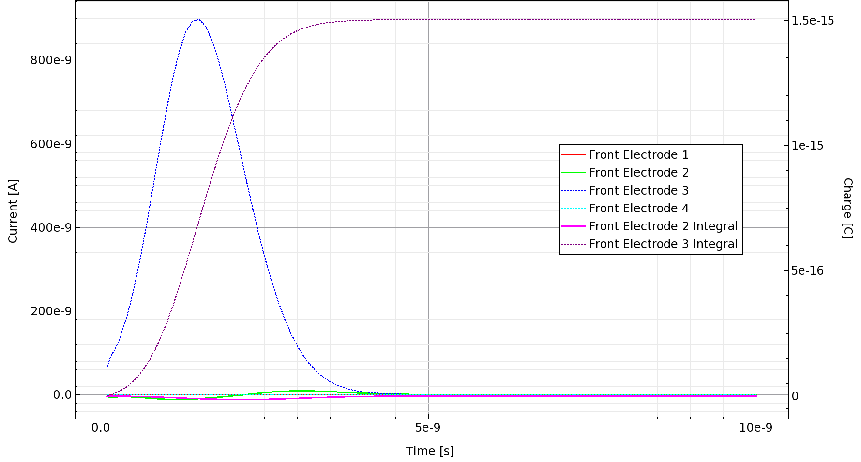
200 V, 60 um

Slide 14
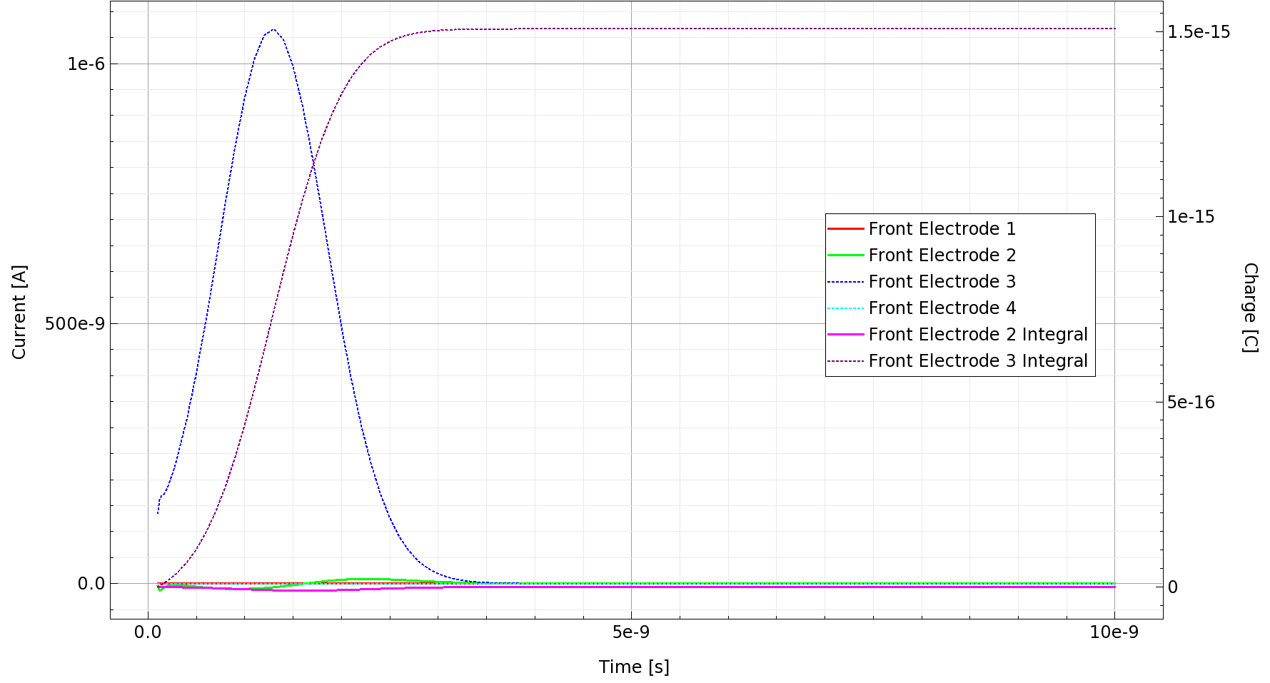
400 V, 60 um

